Slide 1

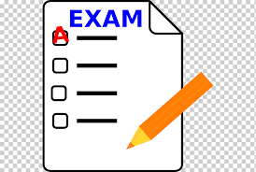
Escuela Normal de Educación Preescolar
Licenciatura en Preescolar
Ciclo escolar:2020-2021
Curso: Tutoría grupal
Trabajo: Cómo estudiar para exámenes
Docente: Tania Tamara López Lerma
Integrantes:
Paulina García Sánchez
Gabriela Vargas Aldape
Mariel Reséndiz Villareal
Victoria Berenice Monterreal Camacho
Angela Martiñón T
Karen Marisol Martínez Reyes
Ariana Jazmín Morales Saucedo
14 de junio 2021, Saltillo Coahuila

Slide 2
¿Sabes como estudiar para un examen?
¡Aquí te damos tips y consejos!

Slide 3
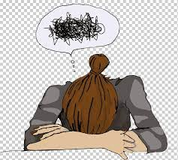
Ansiedad ante los exámenes
La ansiedad ante los exámenes es un tipo de ansiedad de ejecución, una sensación que puede experimentar una persona en una situación donde importa mucho el rendimiento o existe una gran presión por hacer las cosas bien. En un examen, la ansiedad puede hacer que sienta que se le hace un nudo en la garganta, se le revuelva el estómago, le duela la tripa o tenga un dolor de cabeza tensional. A algunas personas les tiemblan y/o les sudan las manos, y el corazón les late más deprisa de lo normal mientras esperan a que les repartan el examen.

Slide 4
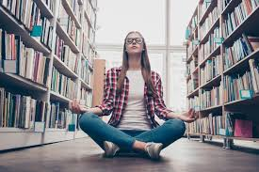
¿Que hacer ante la ansiedad?
-Aprende a estudiar de manera eficaz.
-Establece una rutina constante previa al examen.
-Aprende técnicas de relajación.

Slide 5
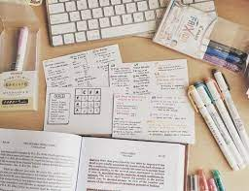
Consejos para estudiar de manera eficaz
Recordar es mejor que leer
Espacia tus sesiones de estudio
Toma notas a mano
Aplica lo que has aprendido
Todas las partes de tu cerebro importan

Slide 6
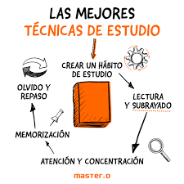
Técnicas de estudio
-Mapas mentales
-Fichas de estudio
-Reglas Mnemotécnicas
-Métodos basados en imágenes
- Realiza tus propios apuntes

Slide 7
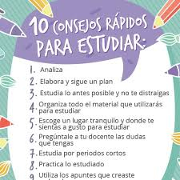
Tips para estudiar
-Identifica conceptos clave
-Haz repasos rápidos de tus apuntes
-Lee en voz alta
-Prueba diferentes técnicas de memorización
-Elimina cualquier distracción digital que pueda interrumpir tu sesión de estudio
-Piensa en posibles preguntas y contéstalas
-Organiza tu tiempo y temas de estudio
-Descansa lo suficiente

Slide 8

Cosas que NO debes hacer al estudiar
Evita los atracones de estudio la noche antes del examen.
Realizar múltiples tareas
Empezar por lo más fácil
Simultanear el tiempo de estudio
Estudiar de memoria

Slide 9
Conclusión
Sabemos que estudiar para un examen nos genera algo de estrés y nerviosismo, además de que es un proceso difícil que implica concentración y otros puntos, por ello, consideramos importante dar a conocer distintas estrategias que los estudiantes pueden aplicar para desarrollarse mejor en este aspecto. En la escuela nos enseñan de todo, menos a identificar nuestro método de aprendizaje, es importante que nosotros identifiquemos la manera en que aprendemos sobre diversos temas, así como tomar en cuenta tips y consejos que nos ayuden a concentrarnos y enfocarnos en el estudio. Este trabajo nos fue de gran ayuda para recordar todas éstas técnicas, y que podamos usarlas dependiendo de la situación que se presente, ya que comúnmente y de manera errónea, pensamos que la memorización lo es todo o que la mejor manera de hacer las cosas es leer muchas veces los conceptos, y estas acciones son las que terminan haciendo que perdamos el punto al que queremos llegar. La búsqueda, análisis y síntesis de esta información complementa nuestras ideas sobre este tema y nos hace tener un horizonte más amplio hacia lo que no conocíamos o no aplicábamos. Nuestro compromiso ahora, es llevar a cabo estos métodos para tener un mejor rendimiento académico, y dentro de nuestro desempeño como futuras docentes podamos transmitir estos conocimientos a los alumnos.

Slide 10
Rúbrica

Slide 11
Contenido | Incorpora toda la información solicitada en su presentación. | Incorpora la mayor parte de la información solicitada | Incorpora la mitad de la información solicitada
Imágenes: Gráficas, Tablas, Figuras. | Su uso está justificado y congruente con el tema. Aparece el título al pie de las gráficas, imágenes y/o figuras, así como el número. En el caso de no ser propias, se indica la fuente en letra de cuerpo inferior tras la leyenda. | Su uso está justificado, no están titulados o no se indica el número. Algunas no hacen referencia a la fuente. | Algunas imágenes no están justificadas ni tienen congruencia con el tema, No se indica el título ni el número. No se hace referencia a la fuente si este fuera el caso.
Conclusiones | La presentación acaba con una diapositiva de conclusión, en la que se resume el contenido en 2 o 3 ideas. | La presentación acaba con una diapositiva de conclusión pero algunas de las ideas no representan la esencia de aquello que se ha expuesto. El resumen es demasiado extenso. | NO hay diapositiva de conclusiones o si la hay, ninguna de las ideas resume aquello que se ha expuesto. Añade ideas nuevas que podía haber expuesto a lo largo del desarrollo.
Diseño | El contenido de la diapositiva se puede leer fácilmente desde cualquier punto del aula. El cuerpo de la letra y el color respecto al fondo es el adecuado. La clase puede leer la información de los recursos visuales sin problemas. | En algunas diapositivas cuesta leer el texto. El fondo de algunas diapositivas no permite ver con claridad la letra. Algunos recursos visuales presentan un cuerpo de letra demasiado pequeña. | Gran parte del contenido es difícil de leer. El fondo de las diapositivas y el color de la letra no lo hacen posible. En algunas diapositivas muy rellenas de texto, el cuerpo de la letra es demasiado pequeño. Los recursos visuales presentan un cuerpo de letra demasiado pequeña.
TOTAL:
Observaciones:

